Slide 1
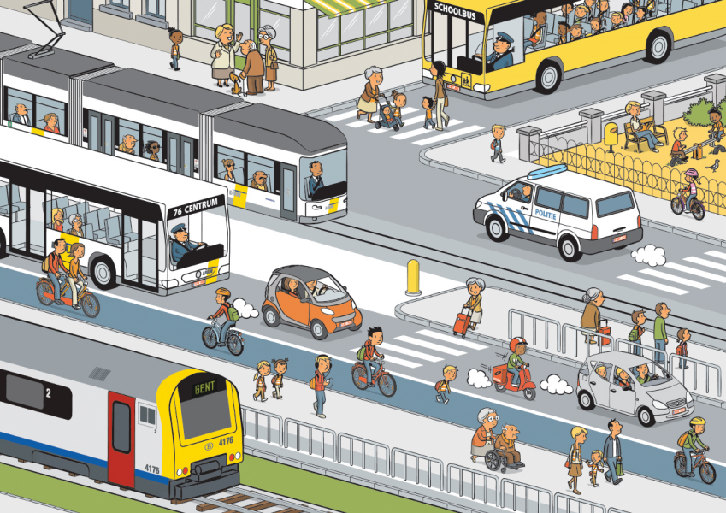
Het vervoer even herhalen

Slide 2
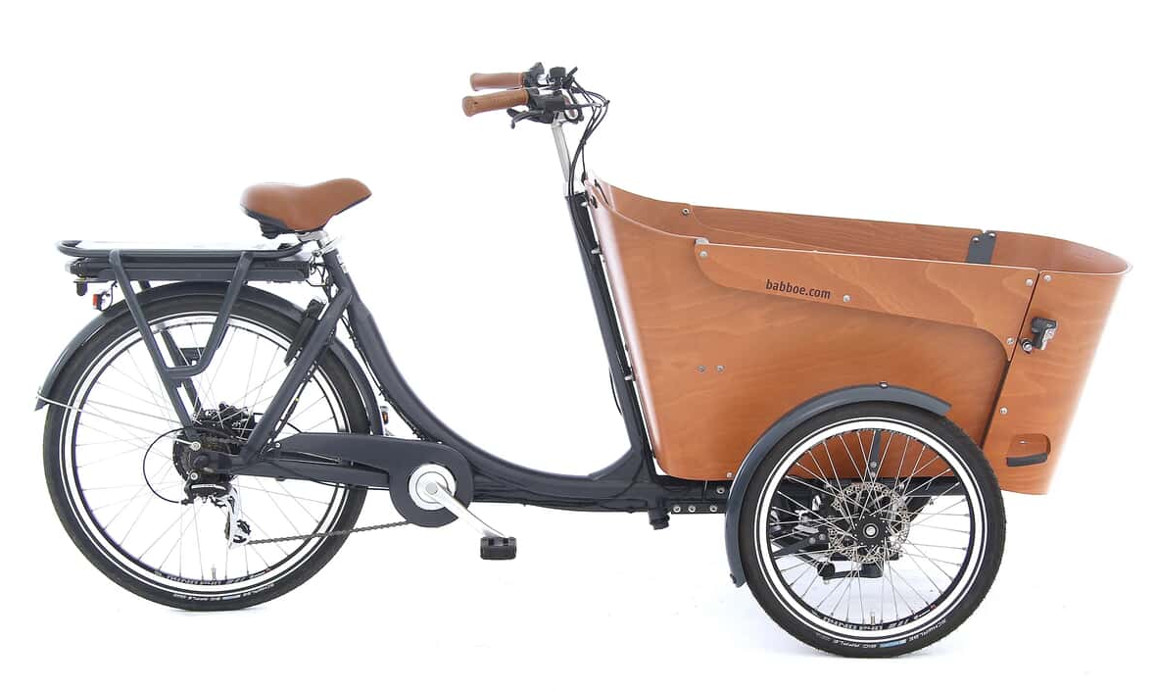

Slide 3
De bakfiets

Slide 4
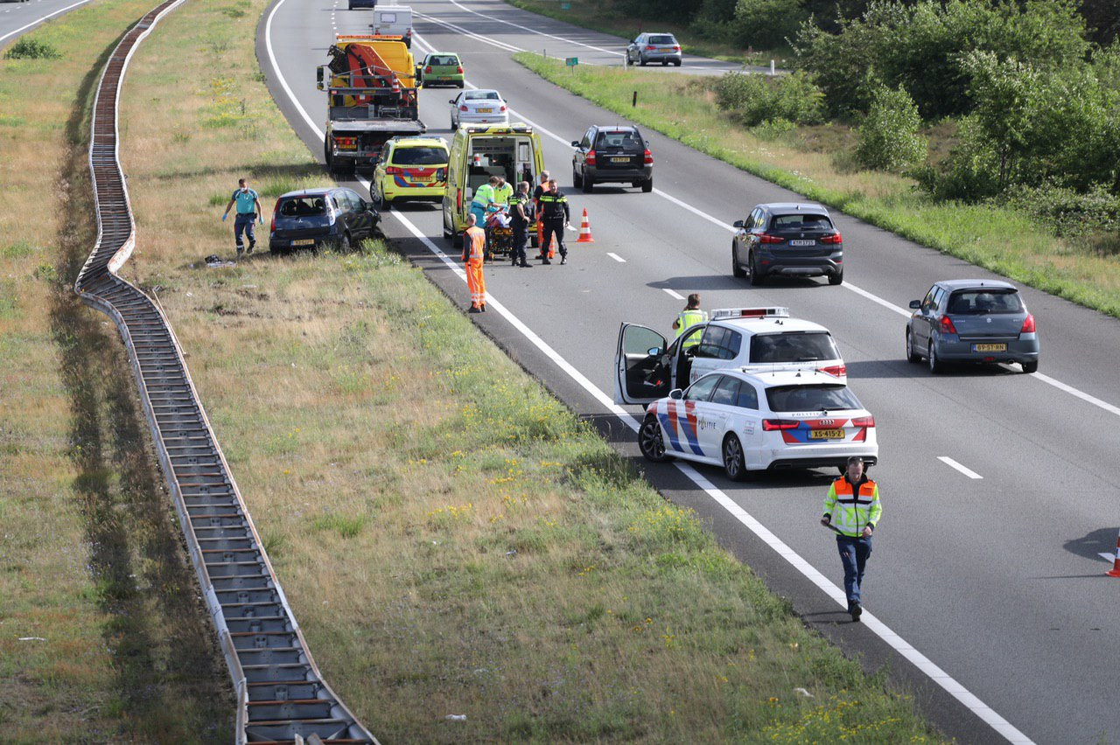

Slide 5
Het ongeluk

Slide 6
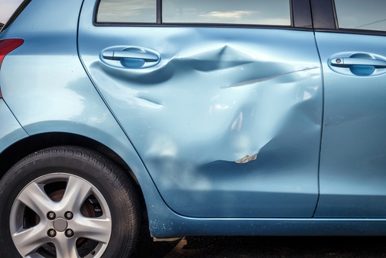

Slide 7
De deuk

Slide 8
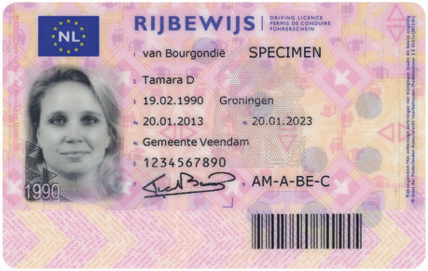

Slide 9
Het rijbewijs

Slide 10
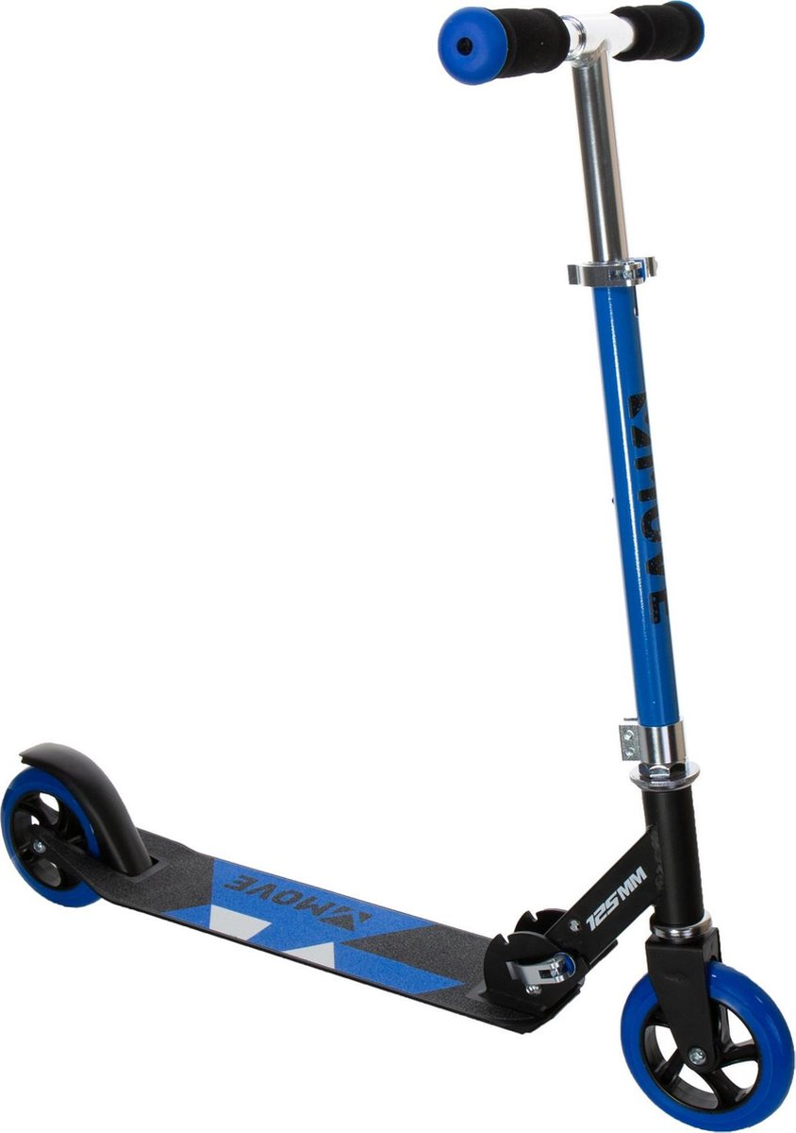

Slide 11
De step

Slide 12
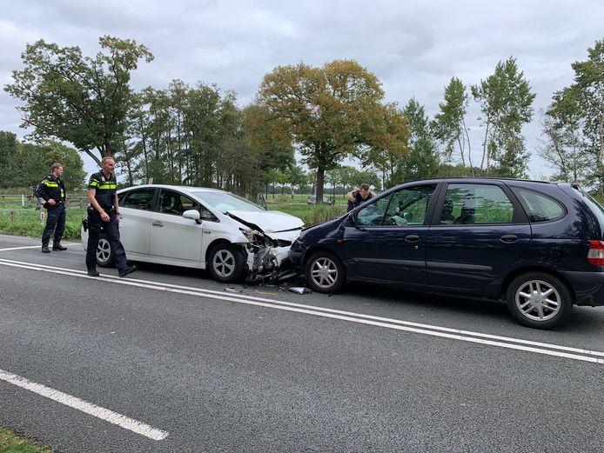

Slide 13
De botsing

Slide 14
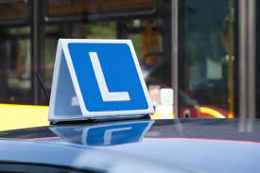
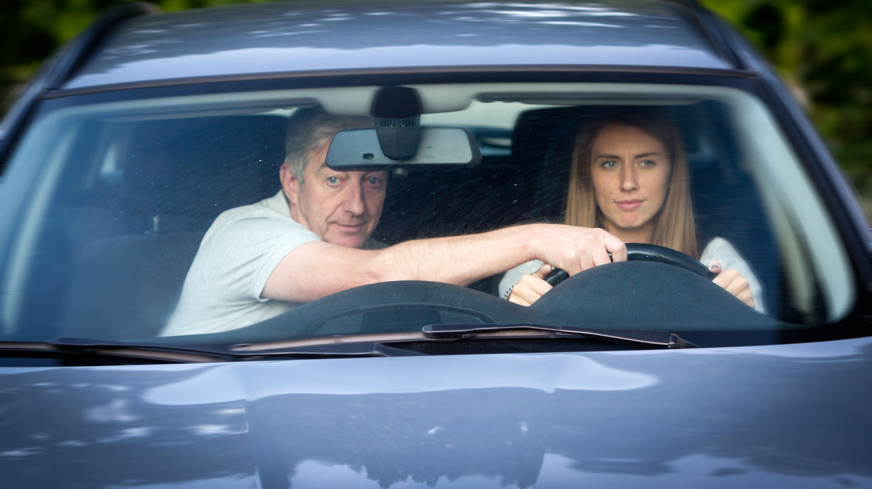

Slide 15
De rijles

Slide 16
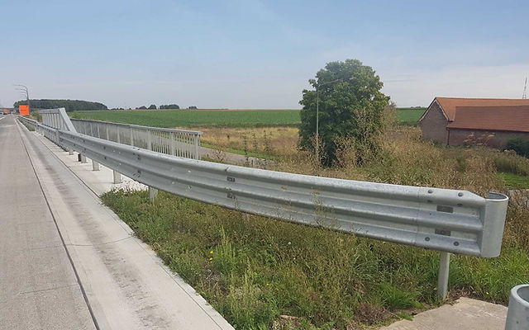

Slide 17
De vangrail

Slide 18
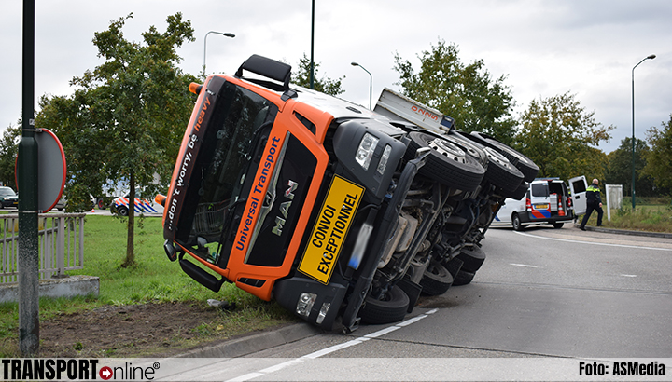
Kantelen
De vrachtwagen is
gekanteld.
Kantelen = omvallen, op de kant liggen

Slide 19
Wat zie je op de plaat?

Slide 20
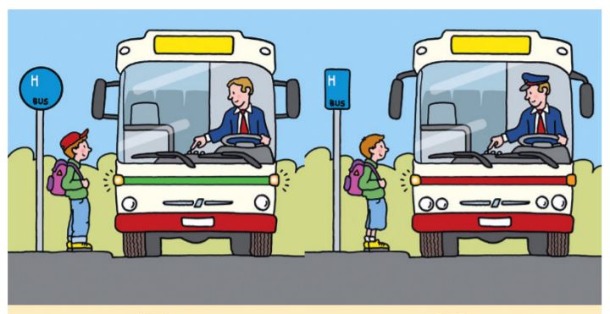
Zoek de verschillen

Slide 21
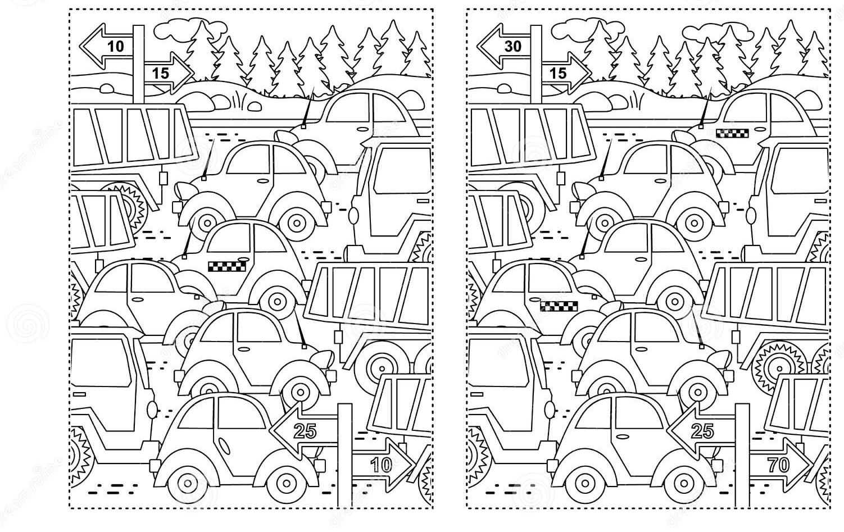
Zoek de verschillen

